Slide 1
AVALIAÇÃO PRELIMINAR DE RISCO DO USO DE ÁGUA DE CISTERNA
Alba de Oliveira Lemos
João Henrique Cavalcanti Rangel
Osman de Oliveira Lira
Edgar Braga

Slide 2
Introdução
Escassez da água
Água para Todos
Impacto do uso da cisterna na diarreia infantil
Análise de Risco

Slide 3
Objetivo
Avaliar os riscos do consumo humano da água de cisternas à saúde pública, para servir de subsídio aos programas de saúde, bem como de educação e vigilância ambiental, instituídos pelas autoridades em saúde pública, de acordo com as diretrizes do Sistema Único de Saúde (SUS).

Slide 4
Metodologia
Entrevistas*:
Fontes de abastecimento
Cuidados com a água
Análise da qualidade da água*:
Físico-química e bacteriológica
*Dados fornecidos pela URCQA da Funasa-PE.

Slide 5
Metodologia
Definição de prazos, para os riscos à saúde humana, associados ao consumo de água:
(OPAS, 2001)
Prazo | Descrição
Curto | Tempo necessário, em dias, para manifestação dos efeitos de microorganismos e produtos químicos.
Médio | Tempo, em meses, para os efeitos se manifestarem.
Longo | Tempo, em anos, para os efeitos se manifestarem.

Slide 6
Metodologia
Análise de risco do uso da água de cisterna
Severidade (CETESB, 2011)
Frequência
Categoria | Efeitos
I | Danos irrelevantes ao meio ambiente e à comunidade externa.
II | Possíveis danos ao meio ambiente devido a liberações de substâncias químicas tóxicas ou inflamáveis, alcançando áreas externas à instalação. Pode provocar lesões de gravidade moderada na população externa ou impactos ambientais com reduzido tempo de recuperação.
III | Impactos ambientais devido a liberações de substâncias químicas, tóxicas ou inflamáveis, atingindo áreas externas às instalações. Provoca mortes ou lesões graves na população externa ou impactos ao meio ambiente com tempo de recuperação elevado.
Categoria | Descrição
A | Ocorrência em menos de 30% das amostras.
B | Ocorrência entre de 30 e 60% das amostras.
C | Ocorrência acima de 60% das amostras.

Slide 7
Resultados e discussões
Quadro 1. Procedência e cuidado com a água da cisterna, de quatro municípios do semiárido pernambucano.
Município | Procedência da água |  | Tratamento na cisterna |  | Tratamento intradomiciliar |  | Desvio das primeiras águas
Chã Grande | Chuva | 10% | Al₂(SO₄)₃ | 5% | Coa | 5% | Realiza | 5%
 | Cacimba | 5% | Cloro | 35% | Coa e filtra | 5% | Não realiza | 95%
 | Chuva e carro pipa | 85% | Não realiza | 60% | Não realiza | 90%
Gravatá | Chuva | 5% | Cloro | 10% | Coa | 25% | Realiza | 25%
 | Carro pipa | 5% |  |  | Coa e filtra | 5%
 | Chuva e carro pipa | 90% | Não realiza | 90% | NaOCl | 5% | Não realiza | 75%
 |  |  |  |  | Não realiza | 65%
Passira | Chuva | 15% | Cloro | 10% | NaOCl | 25% | Realiza | 40%
 | Carro pipa | 15%
 | Chuva e carro pipa | 70% | Não realiza | 90% | Não realiza | 75% | Não realiza | 60%
Taquaritinga do Norte | Chuva | 15% | Cloro | 25% | NaOCl | 15% | Realiza | 10%
 | Carro pipa | 20%
 | Exército | 5% | Água sanitária | 5% | Ferve | 5%
 | Fonte natural | 5%
 | Chuva e carro pipa | 50% | Não realiza | 70% | Não realiza | 80% | Não realiza | 90%
 | Chuva, cacimba e carro pipa | 5%

Slide 8
Resultados e discussões
Quadro 2. Percentual de amostras com contaminação bacteriológica, por município.
Município | Coliformes totais % | Escherichia coli %
Taquaritinga do Norte | 95 | 45
Chã Grande | 85 | 55
Passira | 100 | 65
Gravatá | 100 | 75

Slide 9
Resultados e discussões
Quadro 3. Percentual de contaminação por Escherichia coli e de cuidados , por tipo de fonte, nos quatro municípios.
* Fonte desconhecida pelo morador.
Fonte | Contaminação (%) | Cuidados com a água (%)
Chuva | 33,34 | 16
Carro pipa* | 45,45 | 40
Chuva e carro pipa* | 65,52 | 35

Slide 10
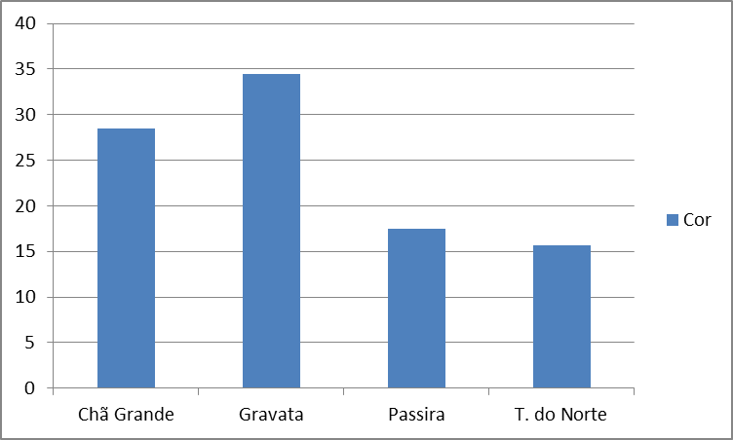
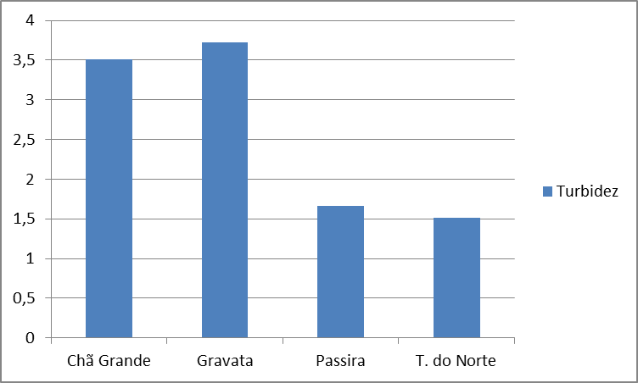
Resultados e discussões
Figura 1. Análises de intensidade de cor em amostras de água de cisternas, de quarto municípios do semiárido pernambucano.
Figura 2. Análises de turbidez em amostras de água de cisternas, em quatro municípios do semiárido pernambucano.

Slide 11
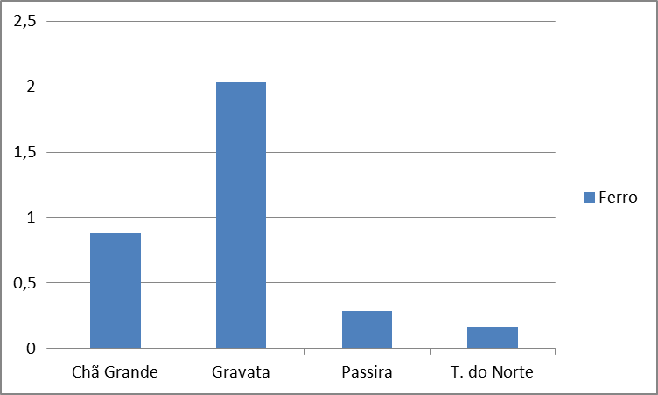
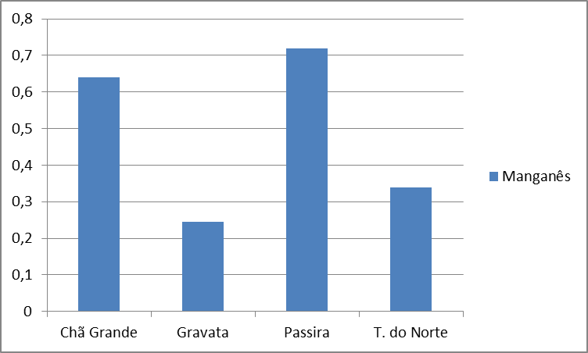
Resultados e discussões
Figura 3. Análises de ferro em amostras de água de cisternas, de quarto municípios do semiárido pernambucano.
Figura 4. Análises de manganês em amostras de água de cisternas, de quarto municípios do semiárido pernambucano.

Slide 12
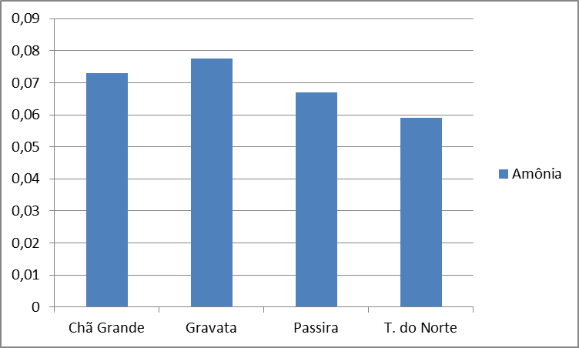
Resultados e discussões
Figura 5. Análises de amônia em amostras de água de cisternas, de quarto municípios do semiárido pernambucano.

Slide 13
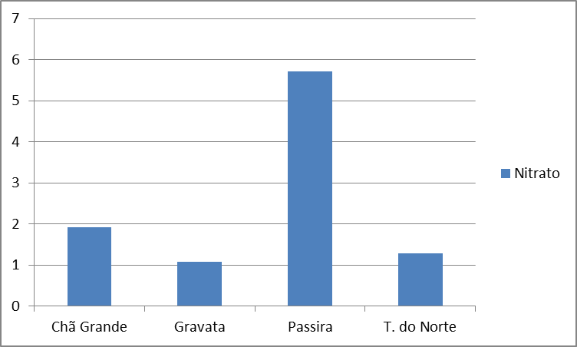
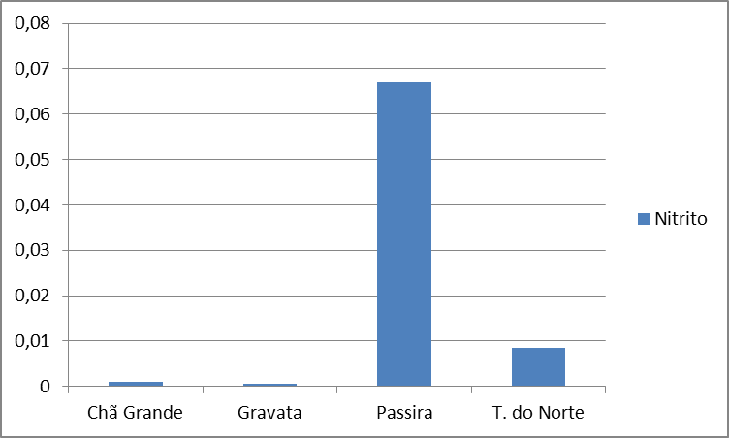
Resultados e discussões
Figura 6. Análises de nitrato em amostras de água de cisternas, de quarto municípios do semiárido pernambucano.
Figura 7. Análises de nitrito em amostras de água de cisternas, de quarto municípios do semiárido pernambucano.

Slide 14
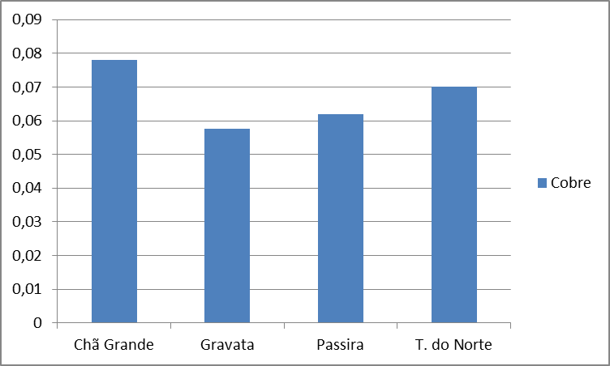
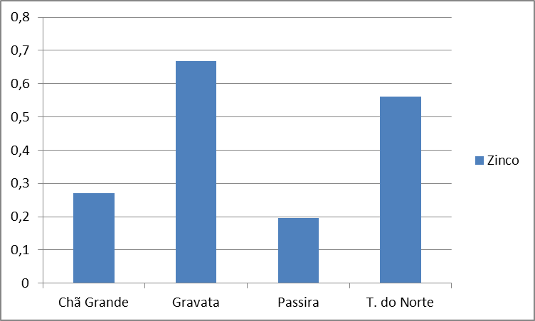
Resultados e discussões
Figura 8. Análises de cobre em amostras de água de cisternas, de quarto municípios do semiárido pernambucano.
Figura 9. Análises de zinco em amostras de água de cisternas, de quarto municípios do semiárido pernambucano.

Slide 15
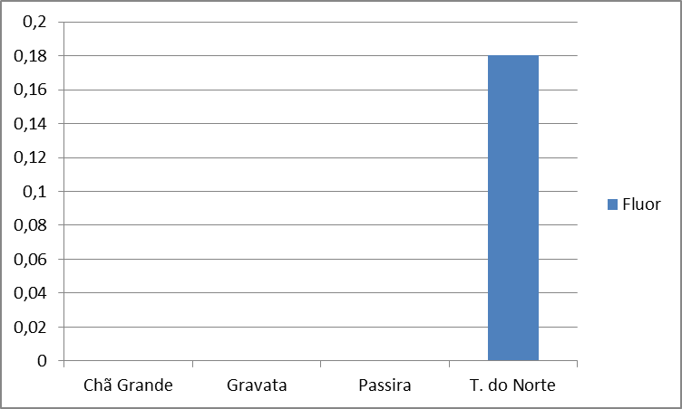
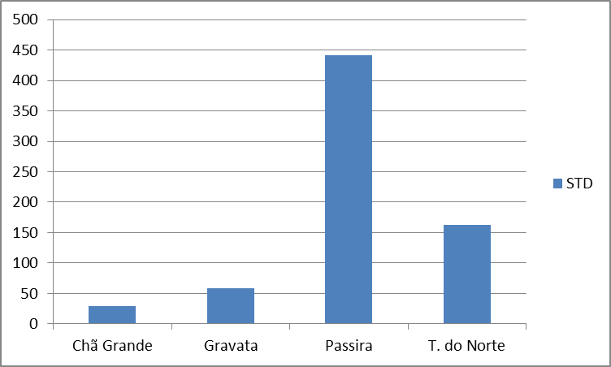
Resultados e discussões
Figura 10. Análises de flúor em amostras de água de cisternas, de quarto municípios do semiárido pernambucano.
Figura 11. Análises de Sólidos Dissolvidos Totais (STD) em amostras de água de cisternas, de quarto municípios do semiárido pernambucano.

Slide 16
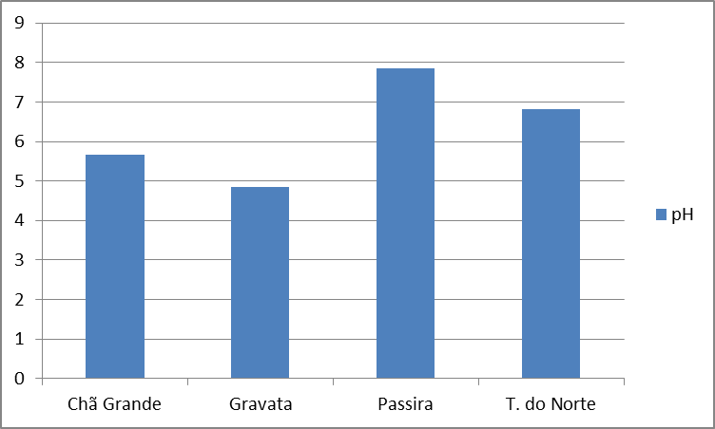
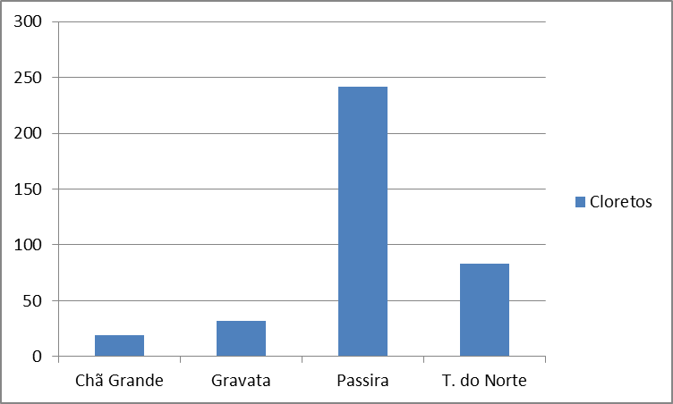
Resultados e discussões
Figura 12. Análises de pH em amostras de água de cisternas, de quarto municípios do semiárido pernambucano.
Figura 13. Análises de Cloretos em amostras de água de cisternas, de quarto municípios do semiárido pernambucano.

Slide 17
Resultados e discussões
Quadro 4. Implicações dos parâmetros analisados à saúde humana, com relação ao tempo de exposição humana.
Parâmetro | Prazo
 | Curto | Médio | longo
Cor | - | Problemas em gestantes | Problemas neurológicos e Câncer
Turbidez | Doenças de veiculação hídrica | - | -
Ferro | - | - | Problemas Cardíacos Cirrose no fígado e pâncreas
Manganês | - | - | Problemas neurológicos
Flúor | - | Fluorose dentária e cárie | Fluorose óssea
Cobre | - | - | Doenças hepáticas e neurodegenerativas
Amônia | Presença de carga orgânica | - | -
Nitrito e Nitrato | - | Metaemoglobinemia | -
Sólidos Totais Dissolvidos | Doenças de veiculação hídrica | - | -
Cloro Residual Livre | Doenças de veiculação hídrica, em sua ausência. | Problemas em gestantes, ao reagir com matéria orgânica. | Problemas neurológicos. Câncer.
pH | Irritação na pele. | - | -
Cloretos | - | Hipertenção | Doenças renais
Coliformes totais | Doenças de veiculação hídrica. | - | -
Escherichia coli | Doenças de veiculação hídrica. | - | -
Fonte: CETESB (2007); BRASIL (2006); DIETER et al., (2005); OPAS (2001); INTERLANDI (1994).

Slide 18
Resultados e discussões
Severidade | III | Médio | Alto | Extremo
 | II | Baixo | Médio | Alto
 | I | Baixo | Baixo | Médio
 |  | A | B | C
 |  | Frequência
Figura 14. Matriz de Risco Qualitativo do consumo de água, por contaminantes químicos e microbiológicos.

Slide 19
Resultados e discussões
Quadro 7. Níveis de risco da presença de parâmetros físico-químicos e bacteriológicos em água para consumo humano, em relação ao tempo.
Parâmetro | Nível de risco
 | Curto prazo | Médio prazo | Longo prazo
Cor |  | Alto | Extremo
Turbidez | Médio
Ferro |  | Médio
Manganês |  |  | Alto
Flúor |  | Baixo | Baixo
Cobre |  |  | Médio
Amônia | Médio
Nitrito |  | Baixo
Nitrato |  | Baixo
Sólidos totais dissolvidos | Médio
Cloro residual livre | Extremo | Baixo | Médio
pH | Baixo
Cloretos |  | Baixo | Baixo
Coliformes totais | Médio
Escherichia coli | Extremo

Slide 20
Conclusões
As populações estudadas dos municípios de Chã Grande, Gravatá, Passira e Taquaritinga do Norte, que consomem água armazenada em cisternas estão expostas a riscos à saúde, devido à contaminação por agentes químicos e microbiológicos, bem como pela presença de matérias orgânicas em solução e pela ausência de desinfecção da água, podendo causar diarreia, afetando, sobretudo, crianças e idosos.
A presença de Escherichia coli requer a desinfecção da água. Porém, no estudo em questão, as amostras de água apresentaram elevadas intensidades de cor, a qual pode reagir com o agente desinfetante e produzir compostos halogenados, como trialometanos. Diante disso, as autoridades de saúde pública dos municípios devem monitorar a qualidade da água de cisterna, providenciando fontes seguras para o abastecimento das comunidades.

Slide 21
Conclusões
O risco apresentado pela presença de determinado parâmetro pode variar em função do tempo. Os riscos de curto prazo devem ser mitigados o mais rápido possível, para se evitar surtos de diarreia. Os riscos de médio e longo prazo podem ser evitados a partir de políticas de que garantam a segurança da água, bem como ações de prevenção de doenças e promoção à saúde, como programas educativos sobre os cuidados com a água, junto às populações beneficiadas com cisterna, a distribuição regular da solução de hipoclorito de sódio a 2,5% e um plano de ação de vigilância da qualidade da água de cisternas, são necessários para garantir a saúde das populações.
No presente estudo, os parâmetros CRL e E. coli apresentaram riscos extremos, em curto prazo; a intensidade de cor, risco alto em médio prazo; e o manganês e a intensidade de cor, riscos alto e extremo, respectivamente, em longo prazo.

Slide 22
Obrigada!
albalemos@yahoo.com.br

